Slide 1

Introducción a las Revisiones Sistemáticas y los Metaanálisis
Alberto Nájera López
Jesús González Rubio
Radiología y Medicina Física
Facultad de Medicina de Albacete
Alberto.Najera@uclm.es
Jesus.Gonzalez@uclm.es
Noviembre de 2023
Notes:
Hay que poner en la Fase 1a PowerPoint, reducir lo de la primera clase al máximo… y lo de herramientas de comunicación. Cuadrar Zotero y arreglar el libro para que en vez de módulo ponga capítulo.

Slide 2
Objetivos
Primera parte – Alberto Nájera: Revisiones sistemáticas
  Revisiones sistemáticas. Ya está aquí el listo que todo lo sabe.
  Protocolos y herramientas.
  Vale, pero ¿cómo se hace?
Segunda parte – Jesús González: Metaanálisis
  Metaanálisis: Hasta la revisión sistemática ¡y más allá!
  Protocolos y herramientas.
  Vale, pero ¿cómo se hace?

Slide 3

Revisiones
sistemáticas
Ya está aquí el listo que todo lo sabe

Slide 4
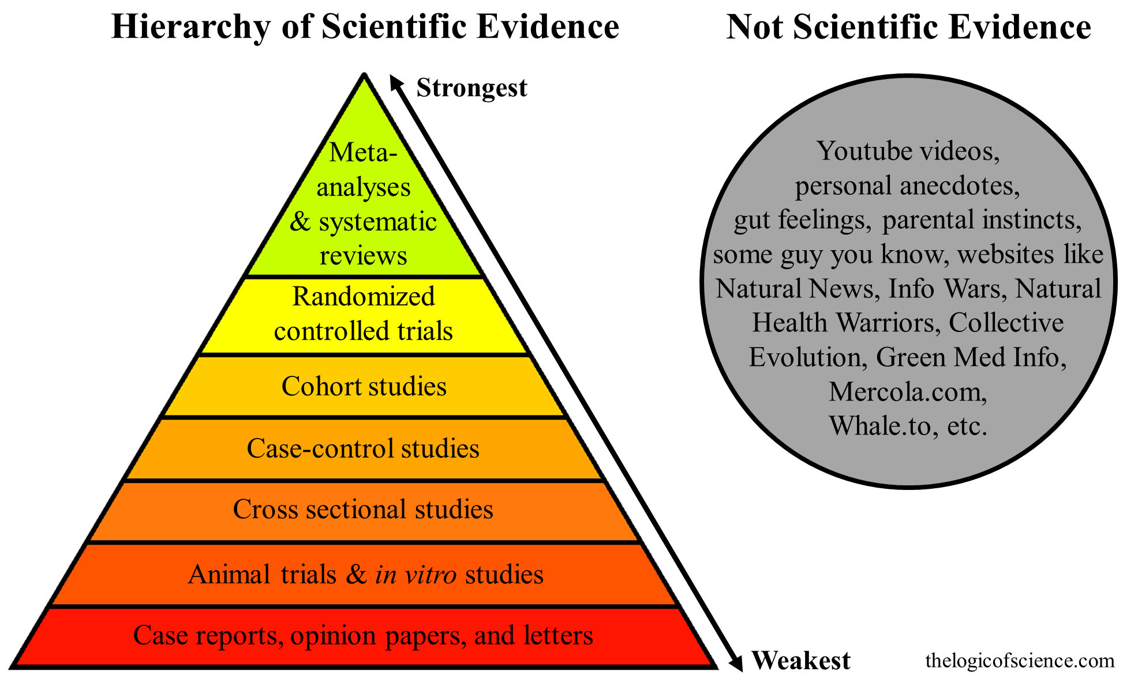
¿Toda la Ciencia tiene la misma fortaleza?
Jerarquía de la evidencia científica
Meta-
análisis
y revisiones
sistemáticas
Ensayos
aleatorios controlados
Cohortes
Casos y controles
Estudios transversales
Ensayos con animales y estudios in vitro
Letters, opinión y casos clínicos

Slide 5
Características
Sistemática
Narrativa
Se caracteriza por una búsqueda exhaustiva y sistemática de la literatura relevante para responder a una pregunta de investigación específica.
Utiliza métodos explícitos y reproducibles para identificar, seleccionar y evaluar críticamente un conjunto de estudios.
Minimizar el sesgo y proporcionar resultados fiables y precisos de los cuales se pueden extraer conclusiones y tomar decisiones.
Cuando es posible, incluye un metaanálisis, que es una técnica estadística para combinar los resultados de múltiples estudios.
Proporciona una descripción general de un tema específico y es más subjetiva que una revisión sistemática.
No sigue un protocolo riguroso; en cambio, el autor selecciona y discute la literatura basándose en su experiencia y conocimiento del campo.
Pueden ser amplias o enfocarse en un aspecto particular de un tema, y a menudo se utilizan para identificar y discutir las tendencias actuales, teorías, y debates.
Menos estructurada, las revisiones narrativas pueden ser más susceptibles al sesgo de selección y a la interpretación subjetiva.

Slide 6
Ventajas e inconvenientes
Sistemática
Narrativa
Ventajas:
  Metodología rigurosa y replicable.
  Exhaustividad.
  Evaluación crítica.
  Síntesis de datos (si es posible – metaanálisis).
  Transparencia.
  Actualización.
Ventajas:
  Flexibilidad.
  Menor consumo de tiempo.
  Mayor alcance.
  Perspectiva del autor.
Inconvenientes:
  Consumo de tiempo y recursos.
  Complejidad de la metodología.
  Rigidez de los criterios.
Inconvenientes:
  Riesgo de sesgo.
  Falta de reproducibilidad.
  Ausencia de metaanálisis.
  Actualización difícil.

Slide 7
Entonces, ¿nos olvidamos de las narrativas?
Revisión narrativa:
Pueden ser más útiles para proporcionar una visión general de un campo o para explorar temas más amplios donde la evidencia puede ser más heterogénea o menos definida.
Revisión sistemática:
Son preferibles cuando se necesita una evaluación exhaustiva y objetiva de todas las evidencias disponibles sobre una pregunta de investigación específica.
Algunas revistas piden/recomiendan para la publicación de revisiones:
  The Lancet: Recomienda PRISMA.
  The British Medical Journal (BMJ): Exige PRISMA y PROSPERO.
  Journal of the American Medical Association: Exige PRISMA.
  Annals of Internal Medicine: Recomienda PRISMA.
  Cochrane Database of Systematic Reviews: Exige PRISMA y recomienda PROSPERO.
  PLOS Medicine: Exige PRISMA.
  Systematic Reviews: Exige PRISMA y recomienda PROSPERO.
  Annals of Oncology: Exige PRISMA.
  Journal of Clinical Epidemiology: Recomienda PRISMA y PROSPERO

Slide 8
Revisiones
sistemáticas
Protocolos y herramientas

Slide 9
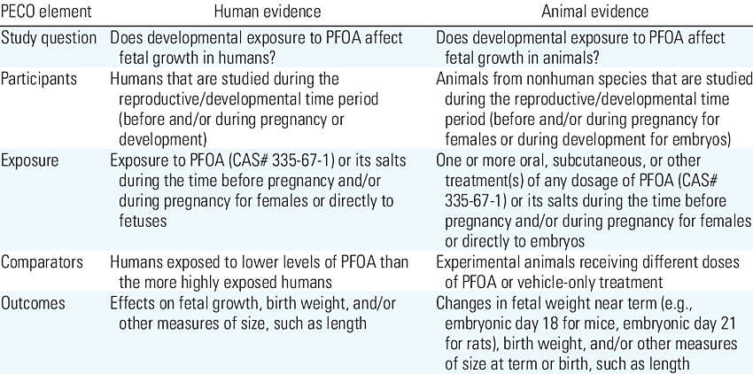
Fases principales de una revisión sistemática
Formular la pregunta y desarrollar los criterios PECO:
  Población, Exposición, Comparadores, Resultados.
Desarrollar un protocolo.
Búsqueda y selección de literatura.
Evaluación de la calidad de cada estudio ("riesgo de sesgo").
Enfoque para evaluar la confianza en un cuerpo de evidencia (también conocido como "fuerza de la evidencia", "peso de la evidencia", "síntesis de la evidencia", "integración de la evidencia").

Slide 10
Protocolo PRISMA
PRISMA (Preferred Reporting Items for Systematic Reviews and Meta-Analyses) es un conjunto de directrices diseñadas para mejorar la claridad y la transparencia en la forma en que se informan las revisiones sistemáticas y los metaanálisis.
Proporciona una lista de verificación de 27 ítems y un diagrama de flujo que los autores pueden utilizar para reportar los hallazgos de sus revisiones de manera completa y sistemática.
Se centra en varios componentes críticos de una revisión, incluyendo la identificación, selección, elegibilidad e inclusión de estudios.
Está destinado a ser utilizado tanto por autores al preparar su manuscrito como por revisores y editores al evaluar la calidad de los informes de revisiones sistemáticas.
Ha evolucionado a partir de la declaración QUOROM y se ha convertido en un estándar reconocido en la comunidad científica para la presentación de revisiones.

Slide 11
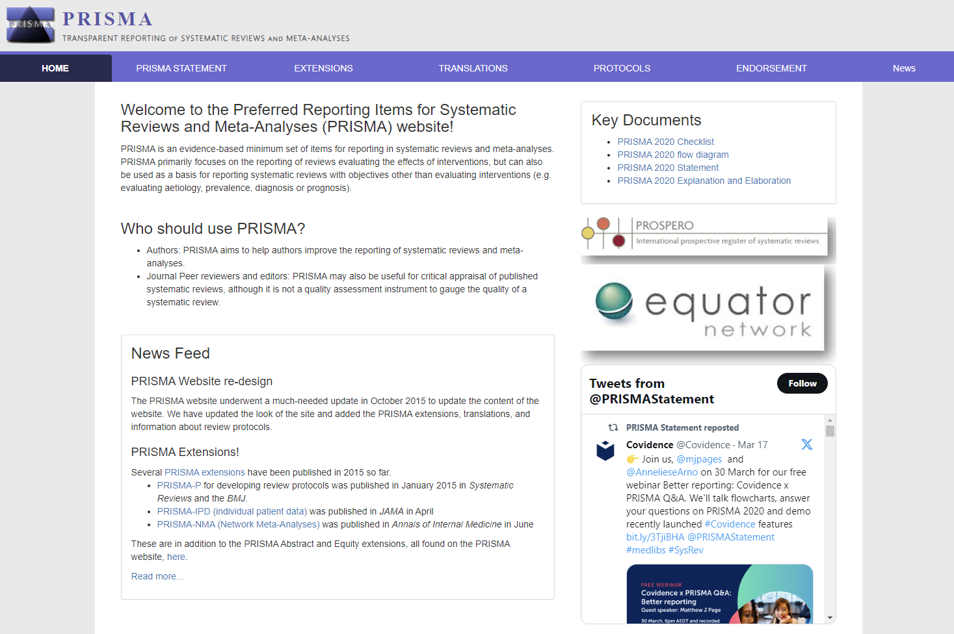
Protocolo PRISMA

Slide 12
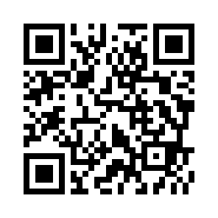
PRISMA statement - https://doi.org/10.1136/bmj.n71

Slide 13
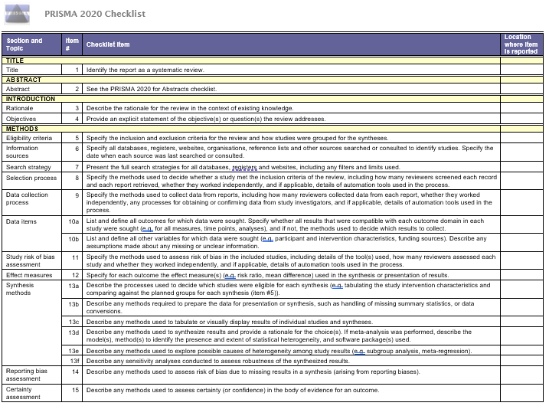
PRISMA check-list

Slide 14
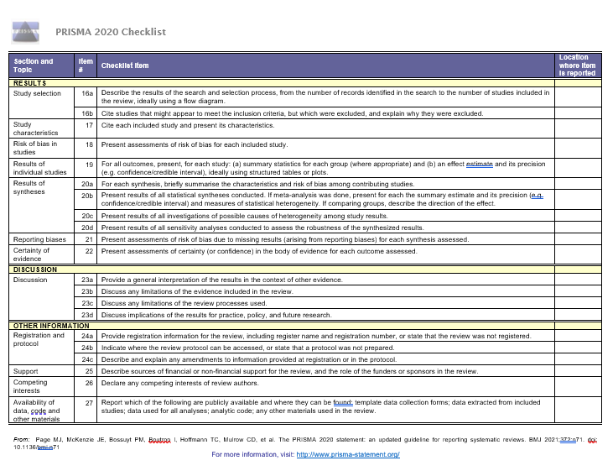

Slide 15

Búsqueda y selección de literatura

Slide 16
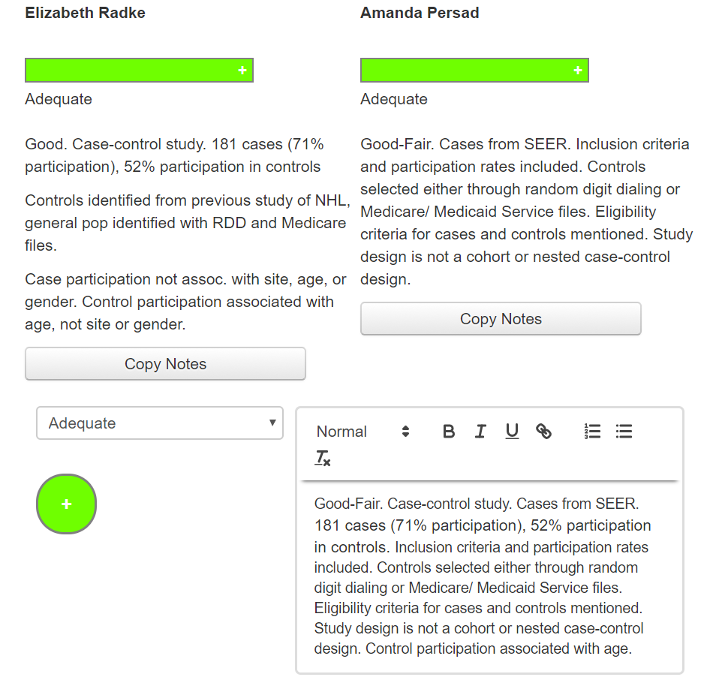
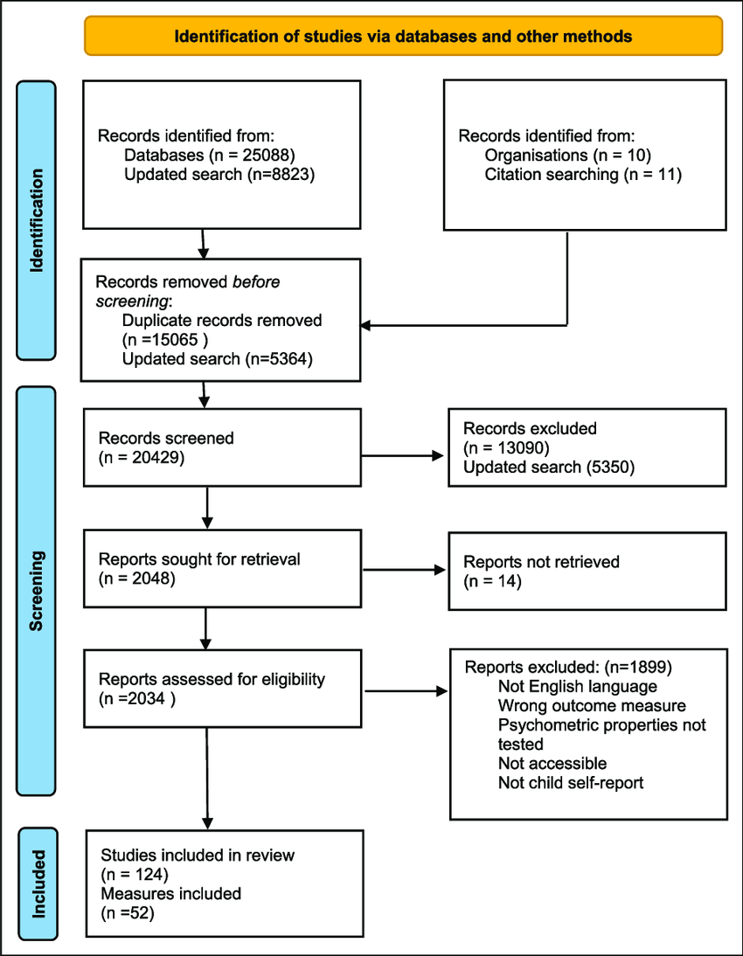
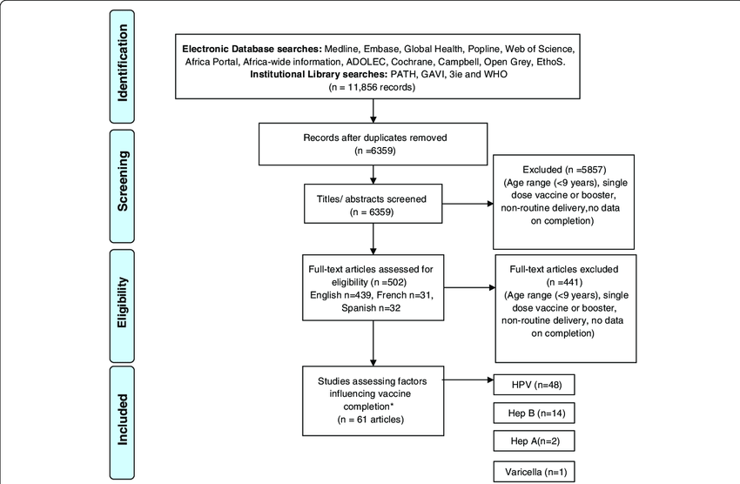
Diagrama de flujo y selección de estudios

Slide 17
Evaluación de la calidad de cada estudio (“risk of bias")
GRADE (Grading of Recommendations Assessment, Development and Evaluation) es un enfoque sistemático y explícito para evaluar la certeza (o calidad) de la evidencia en la investigación médica y desarrollar recomendaciones en directrices de salud.
El marco de trabajo de Certainty in the Evidence (CiE) de GRADE ayuda a los profesionales a determinar hasta qué punto tienen confianza en que los efectos estimados de una intervención se acercan a los efectos reales.
Este enfoque considera factores como la consistencia de los resultados, la precisión de las estimaciones, la directividad y la posibilidad de sesgos.
GRADE clasifica la certeza de la evidencia en cuatro niveles: alta, moderada, baja y muy baja, y es ampliamente utilizado por organizaciones de salud y revistas para formular recomendaciones clínicas y políticas de salud.

Slide 18
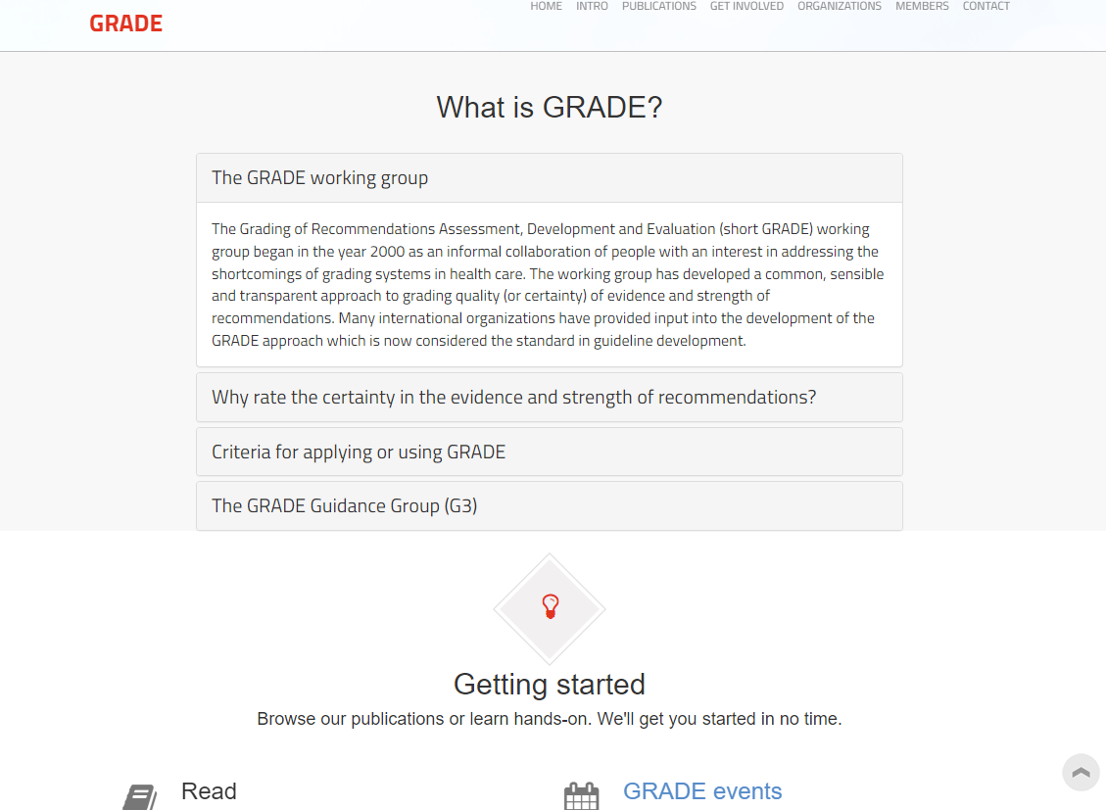

Slide 19

GRADE - https://doi.org/10.1016/j.jclinepi.2010.04.026

Slide 20
PROSPERO
"International Prospective Register of Systematic Reviews” es un registro internacional de protocolos de revisiones sistemáticas en salud y bienestar social.
Fue diseñado para proporcionar transparencia en el proceso de revisión sistemática y para ayudar a prevenir la duplicación innecesaria de revisiones.
Cuando los investigadores planean realizar una revisión sistemática, pueden registrar su protocolo.
El registro es gratuito y abierto a todos, y los registros proporcionan información detallada que puede ser útil para otros investigadores, profesionales de la salud y responsables de la formulación de políticas.

Slide 21

PROSPERO - https://www.crd.york.ac.uk/prospero/

Slide 22
Revisiones
sistemáticas
Vale, pero ¿cómo se hace?

Slide 23
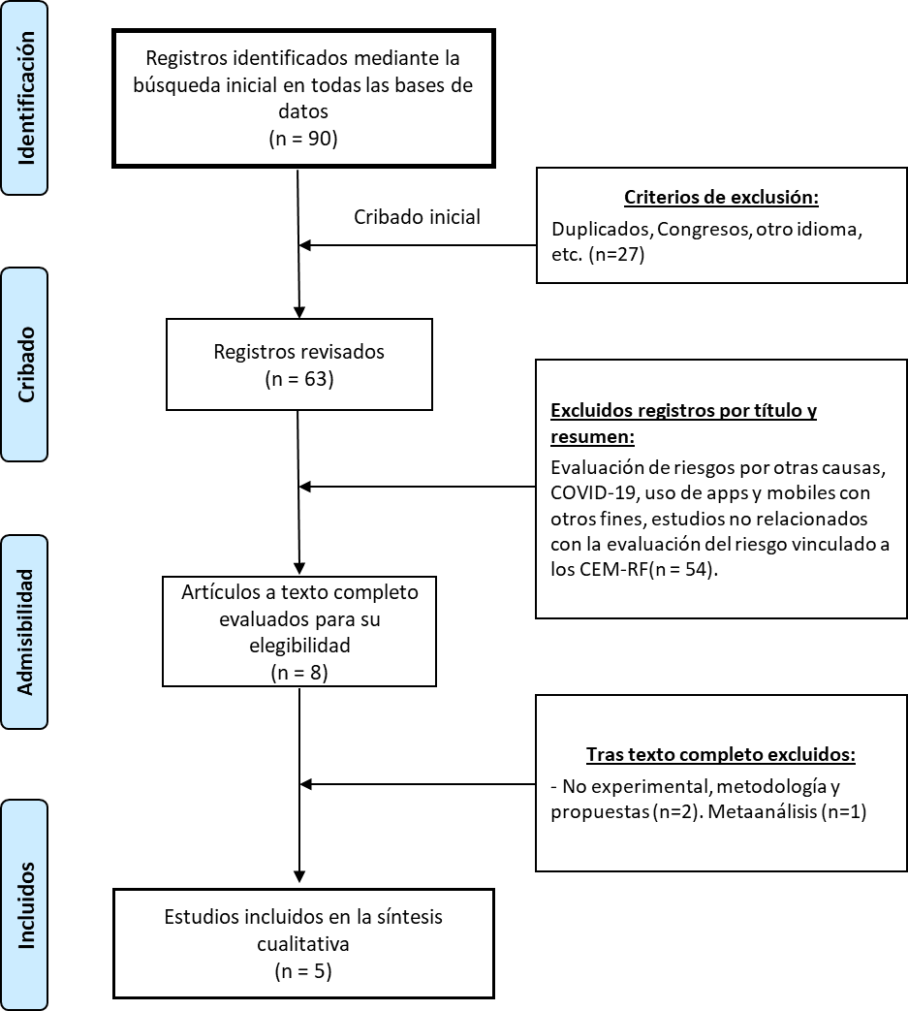
Hagamos un ejemplo – Percepción del riesgo y CEM-RF
Publicados entre el 1 de enero de 2020 y el 31 de diciembre de 2022.
Cadenas de búsqueda:
  EMF-Portal: (title=EMF OR title=EMF-RF OR title="RADIOFREQUENCY ELECTROMAGNETIC FIELD" OR title=MOBILE OR title=CELLULAR OR title="MOBILE PHONE BASE STATION") AND (title="RISK PERCEPTION" OR title="RISK ASSESSMENT") AND (year=2020 OR year=2021 OR year=2022).
  Pubmed: (('EMF'[Title] OR 'EMF-RF'[Title] OR 'RF-EMF'[Title] OR ‘RADIOFREQUENCY ELECTROMAGNETIC FIELD'[Title] OR ‘MOBILE’[Title] OR ‘CELLULAR’[Title] OR ‘MOBILE PHONE BASE STATION’[Title]) AND ('RISK PERCEPTION'[Title] OR ‘RISK ASSESSMENT’[Title])) AND (("2020/01/01"[Date - Publication] : "2022/12/31"[Date - Publication])).
  WoS: (TI=(('EMF' OR 'EMF-RF' OR 'RF-EMF' OR ‘RADIOFREQUENCY ELECTROMAGNETIC FIELD' OR ‘MOBILE’ OR ‘CELLULAR’ OR ‘MOBILE PHONE BASE STATION’) AND ('RISK PERCEPTION’ OR 'RISK ASSESSMENT'))) AND DOP=(2020-01-01/2022-12-31).

Slide 24
Resultados
Año | Publicación | País | Objetivo
2020 | (Mgbe et al., 2020) | Nigeria | Evaluar el nivel de concienciación y los riesgos para la salud percibidos de la exposición a los CEM-RF entre los estudiantes universitarios de distintas disciplinas
2020 | (Seo et al., 2020) | Corea | Examinar la relación entre la percepción de riesgo de los teléfonos móviles y el conocimiento objetivo sobre los CEM-RF
2021 | (Zeleke et al., 2021) | Australia | Evaluar si las personas a las que se les proporcionan niveles de exposición a RF-EMF medidos objetivamente procedentes de fuentes Wi-Fi tienen diferentes niveles de percepción del riesgo que aquellas a las que sólo se les proporciona información básica en relación con los CEM-RF
2022 | (Pradhan et al., 2022) | India | Evaluar la percepción del riesgo asociado a la exposición a CEM-RF emitidos por teléfonos móviles y estaciones base
2022 | (Zeleke et al., 2022) | Australia | Evaluar la relación entre dónde suelen llevar sus teléfonos móviles los hombres y su percepción del riesgo asociado a la exposición a CEM-RF

Slide 25
¿Cuál sería la estructura del artículo?
Introduction: Define the question or problem and provide enough background to allow the reader to understand the importance of the review. Provide a rationale based on previous research and relevant reviews. Provide specific aims of the review with reference to study questions, including relevant population(s) and exposure(s).
Methods: For all types of reviews, including state-of-the-science reviews, provide detailed descriptions and rationales for processes used to identify the corpus of relevant scientific literature, including but not limited to:
  Search strategy: Describe the full electronic search strategy, databases searched, and date of final search, such that the search could be fully replicated by other researchers.
  Study eligibility criteria: Provide a detailed description of and rationale for all study inclusion/exclusion criteria, including population(s), exposure(s), evidence stream(s) (e.g., human observational, experimental animal, in vitro, etc.), date and language limitations, etc.

Slide 26
¿Cuál sería la estructura del artículo?
For systematic reviews, including scoping reviews and systematic evidence maps, include the following according to PRISMA guidelines:
  Study selection: Describe the formal screening process used to select studies, such as number of screeners, conflict resolution, and any computer-assisted techniques (e.g., machine learning, automated text recognition).
  Data extraction: Describe what information was extracted and how data were collected from records.
  Study quality: Describe how the quality of individual studies, lines of evidence, or outcomes (e.g., internal validity, risk of bias) was assessed. For broad scoping reviews, study quality of individual studies is not required; however, at the very least authors should discuss at a high level the strengths/limitations of the types of studies as well as the knowledge gaps.
  Meta-analyses (if applicable): Provide all details of statistical analyses used to synthesize data across studies, including summary measures, consistency measures, and subgroup analyses.

Slide 27
¿Cuál sería la estructura del artículo?
Results: Provide the results of study screening, summaries of extracted data, and any synthesis measures across studies using tables and figures that allow readers to draw their own conclusions rather than solely being led by the authors’ narrative.
  Study selection: Provide numbers of studies screened and included in the review, along with reasons for exclusion at each stage. Flow diagrams (see PRISMA) are generally most effective.
  Summary of findings: Present extracted data and study quality along with citations for each study in summary tables.
  For broad scoping reviews, online interactive visualizations may be used to complement tables and figure within the main body of the manuscript.
  For meta-analyses, include confidence intervals and consistency measures along with results of any additional analyses.

Slide 28
¿Cuál sería la estructura del artículo?
Discussion: Summarize the main findings for primary exposures or outcomes and put them into context with previous related research and reviews. Discuss any limitations of the body of evidence at the exposure and/or outcome level as well as any limitations of the review process. Conclude with a brief overview of the main objectives and results of the review, including summaries of the state of the knowledge and potential knowledge gaps.

Slide 29
Parte 2 - Metaanálisis

